Slide 1
LP 13 Transfert thermique

Slide 2
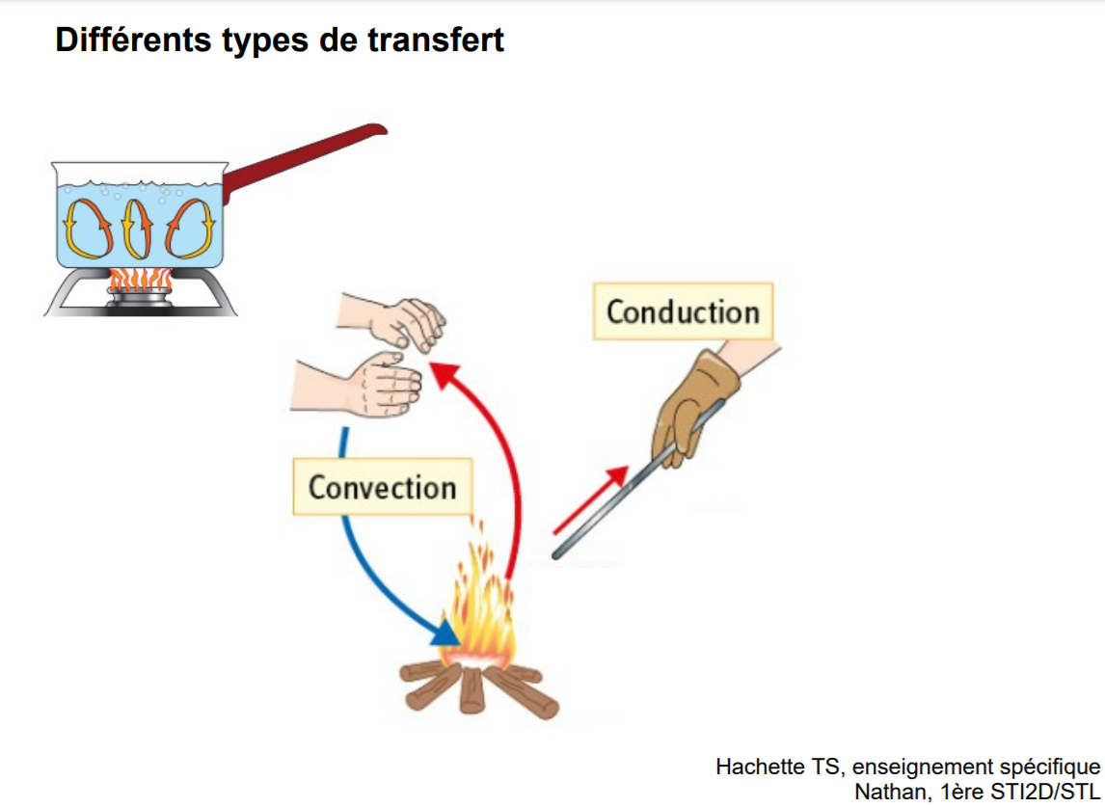

Slide 3
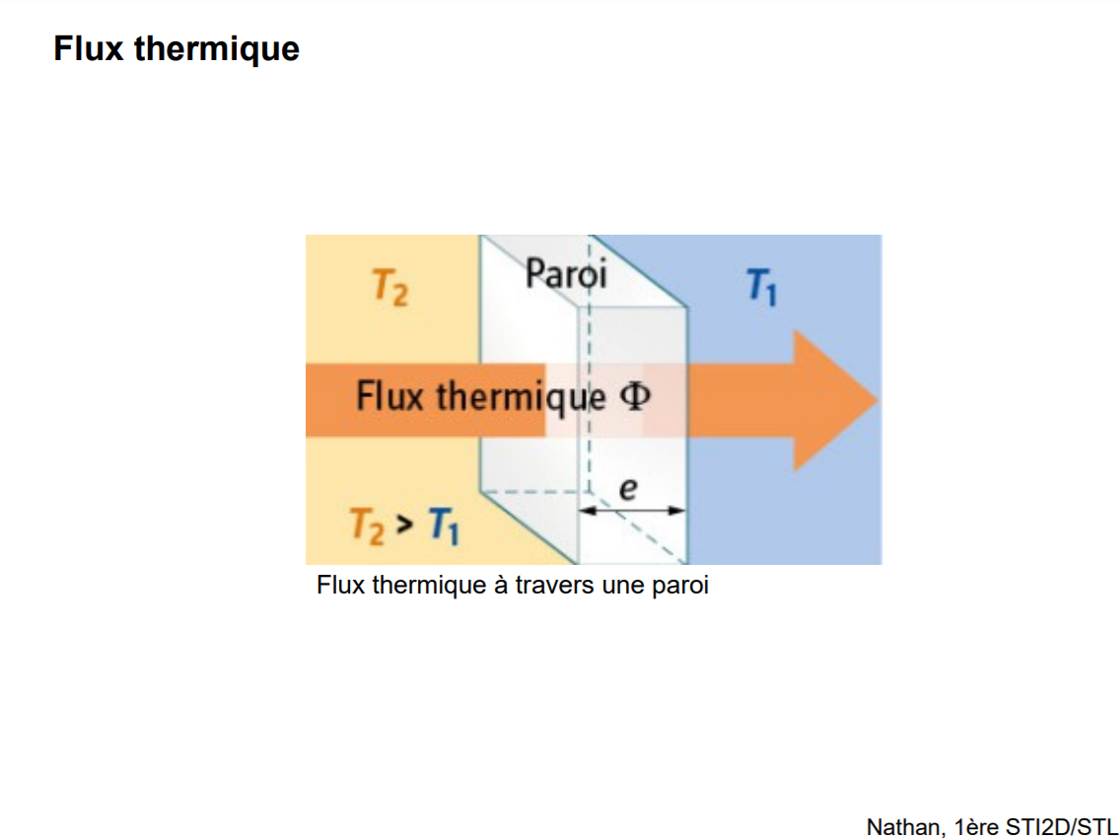

Slide 4
Conclusion
Flux thermique
Resistance thermique
Conduction
Loi de Newton
Premier principe
Transfert thermique
Convection
Rayonnement
Loi de Stefan Boltzmann

